Slide 1
Исполнение бюджета Грушево-Дубовского сельского поселения за 2016 год

Slide 2
ФАКТИЧЕСКОЕ ИСПОЛНЕНИЕ БЮДЖЕТА
тыс.руб..
Доходы (10110,4)
Расходы (10342,6)
Дефицит (232,2)

Slide 3
ДОХОДНАЯ ЧАСТЬ
тыс.руб..
Неналоговые доходы (88,9) -0,9%
Налоговые доходы (8374,1) - 82,8%
Целевые средства (1647,5) -16,3%
ДОХОДЫ (10110,4)

Slide 4
НДФЛ (налог на доходы физ.лиц) (5783,8) 69,1%
Земельный налог (1903,1) 22,7%
НАЛОГОВЫЕ ДОХОДЫ
Единый с/х налог (581,5) 7,0%
тыс.руб..
Налог на имущество физ.лиц (78,8) 0,9%
Госпошлина (26,9) 0,3%

Slide 5
тыс.руб..
Доходы от использования имущества (аренда земельных участков) (43,0) 48,4%
НЕНАЛОГОВЫЕ ДОХОДЫ
Доходы от компенсации затрат государства (20,3) 22,9%
Штрафы (25,5) 28,7%

Slide 6
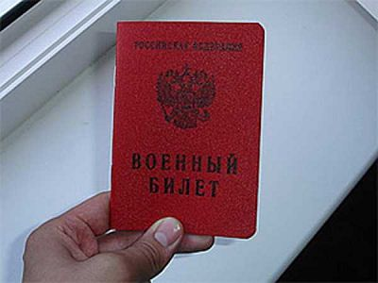
ЦЕЛЕВЫЕ ПОСТУПЛЕНИЯ
1. ФЕДЕРАЛЬНЫЕ СРЕДСТВА:
тыс.руб..
на осуществление первичного воинского учета (174,8)
на составление протоколов об административных правонарушениях (0,2)

Slide 7
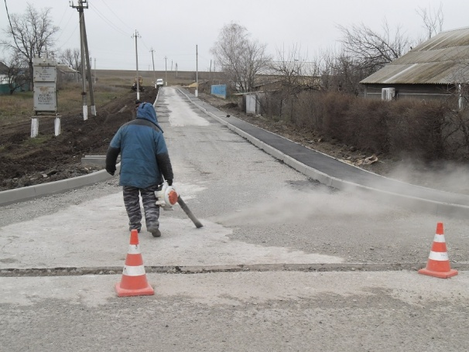
2. ОБЛАСТНЫЕ СРЕДСТВА:
тыс.руб..
содержание дорог (дорожный фонд) (250,0)
Заработная плата работникам культуры по Указам президента (745,1)

Slide 8
3. РАЙОННЫЕ СРЕДСТВА:
тыс.руб..
Устройство искусственной неровности и пешеходного перехода
(143,9)
Дорожные знаки и ограждения (332,0)
Премия муниципальному служащему (1,5)

Slide 9
Динамика роста собственных доходов
тыс.руб..

Slide 10
НАЦИОНАЛЬНАЯ ОБОРОНА(174,8)
ОБЩЕГОСУДАРСТВЕННЫЕ ВОПРОСЫ (4595,6)
тыс.руб..
НАЦИОНАЛЬНАЯ БЕЗОПАСНОСТЬ И ПРАВООХРАНИТЕЛЬНАЯ ДЕЯТЕЛЬНОСТЬ (126,5)
СТРУКТУРА РАСХОДОВ БЮДЖЕТА (10342,6)
СОЦИАЛЬНАЯ ПОЛИТИКА (54,5)
НАЦИОНАЛЬ- НАЯ ЭКОНОМИКА (1478,8)
КУЛЬТУРА(3228,9)
ЖИЛИЩНО-КОММУНАЛЬНОЕ ХОЗЯЙСТВО (683,5)

Slide 11
Структура расходов на социально-культурную сферу
тыс.руб..
Культура (3228,9) – 98,3%
Социальная политика (54,5) – 1,7%

Slide 12
Объем межбюджетных трансфертов, перечисляемых из местного бюджета бюджету Белокалитвинского района на финансирование расходов, связанных с передачей осуществления части полномочий органов местного самоуправления Грушево-Дубовского сельского поселения органам местного самоуправления Белокалитвинского района в 2015 - 2016 годах (тыс. рублей)
Наименование передаваемого полномочия | 2015 год тыс.руб. | 2016 год тыс. руб. | Темп роста, %
Всего | 2814,2 | 1383,7 | -50,8
Расходы в области культуры | 2631,4 | 1208,4 | -54,1
Расходы по содержанию и организации деятельности АСФ на территории поселения | 113,6 | 122,9 | +8,2
Расходы по организации исполнительно-распорядительных функций в области архитектуры и градостроительства | 12,1 | 11,2 | -7,4
Расходы по организации исполнительно-распорядительных функций по обеспечению малоимущих граждан, проживающих в поселении и нуждающихся в улучшении жилищных условий, жилыми помещениями в соответствии с жилищным законодательством | 44,5 | 19,1 | -57,1
Расходы по организации исполнительно-распорядительных функций в сфере жилищно - коммунального хозяйства и оплате его услуг, уполномоченного производить расчет адресной социальной выплаты и устанавливать наличие оснований на ее получение | 8,7 | 9,3 | +6,9
Расходы в области муниципального жилищного контроля | 3,9 | 4,6 | +17,9
Расходы по осуществлению внешнего муниципального финансового контроля | - | 8,2 | -

Slide 13
Остатки на 01.01.2017г. - 732,4 тыс. руб. - переходят на 2017 год

